Slide 1
第7章 数据访问

Slide 2
本章要点：
了解数据访问的方法。
掌握管理数据库的方法。
掌握LINQ查询表达式。
掌握使用数据源控件实现数据访问的方法。
熟练使用LINQ to SQL和LINQ to XML进行数据访问管理。

Slide 3
目录
7.1 数据访问概述
7.2 建立SQL Server数据库
7.3 使用数据源控件实现数据访问
7.4 使用LINQ实现数据访问
7.4.1 LINQ查询表达式
7.4.2 LINQ to SQL概述
7.4.3 利用LINQ to SQL查询数据
7.4.4 利用LINQ to SQL管理数据
7.4.5 LINQ to XML概述
7.4.6 利用LINQ to XML管理XML文档
7.5 小结

Slide 4
7.1 数据访问概述
在ASP.NET 1.x中，主要使用ADO.NET访问数据，这种技术在ASP.NET 4.5中仍被支持。
ADO.NET提供了用于完成如数据库连接、查询数据、插入数据、更新数据和删除数据等操作的对象。
在ASP.NET 2.0中，增加了多种数据源控件和数据绑定控件。
在ASP.NET 3.5中，引入了一种新技术LINQ。ASP.NET 4.0进一步扩展了该技术，新增了LINQ to Entities数据访问方法。

Slide 5
7.2 建立SQL Server 数据库
运行MyPetShop生成数据库

Slide 6
连接字符串
包含了访问数据库的相关信息，通常存储在Web.config文件的<connectionStrings>元素中，并且需要根据不同类型的数据库实例和不同的身份验证形式进行配置。
数据库实例的类型：SQL Server、SQLEXPRESS、和LocalDB实例。
不同的实例类型将决定连接字符串中的Data Source属性值。例如，若要访问SQLEXPRESS实例，则需将Data Source属性值设置为“.\SQLEXPRESS”。

Slide 7
连接字符串（续）
SQL Server数据库的身份验证有Windows验证和SQL Server验证。
Windows验证使用Windows操作系统用户连接SQL Server，常用于局域网络。
SQL Server验证使用SQL Server中注册的用户连接SQL Server，常用于Internet环境。

Slide 8
MyPetShop数据库
包含商品分类、商品、供应商、订单等数据表。
通过MyPetShop.sql建立MyPetShop数据库。
源程序：MyPetShop.sql

Slide 9
访问MyPetShop数据库的连接字符串
<add name="MyPetShopConnectionString"
connectionString="Data Source=(LocalDB)\v11.0;
AttachDbFilename=|DataDirectory|\MyPetShop.mdf;
Integrated Security=True"
providerName="System.Data.SqlClient" />

Slide 10
7.3 使用数据源控件实现数据访问
EntityDataSource：用于访问基于实体数据模型的数据。
LinqDataSource：利用LINQ技术访问数据库。
ObjectDataSource：用于访问多层Web应用程序体系结构中的中间层业务对象数据。
SiteMapDataSource：用于访问XML格式的网站地图文件Web.sitemap。
SqlDataSource：用于访问Access、SQL Server、SQL Server Express、Oracle、ODBC数据源和OLEDB数据源。
XmlDataSource：用于访问具有“层次化数据”特性的XML数据源。

Slide 11
7.3 使用数据源控件实现数据访问（续）
提供了统一的基本编程模型。
通过数据源控件中定义的各种事件，可以实现Select、Update、Delete和Insert等数据操作。
提供了数据操作前后的事件，可以编写相关事件代码实现更加灵活的功能。

Slide 12
7.3.1 SqlDataSource控件
用来访问Access、SQL Server、SQL Server Express、Oracle、ODBC数据源和OLEDB数据源。
要访问带密码的Access数据库，就不能使用AccessDataSource，只能使用SqlDataSource控件。
<asp:SqlDataSource ID="SqlDataSource1" runat="server"></asp:SqlDataSource>

Slide 13
SqlDataSource常用属性表
ConnectionString | 获取或设置连接到数据库的字符串。
DataSourceMode | 获取或设置获取数据时所使用的数据返回模式。值DataReader表示获取只读数据；值为DataSet表示获取数据可更改。默认值为DataSet。
DeleteCommand | 获取或设置用于删除数据的SQL语句或存储过程名。
DeleteCommandType | 获取或设置属性DeleteCommand值的类型。Text表示SQL语句；StoreProcedure表示存储过程。默认值为Text。
DeleteParameters | 获取DeleteCommand值中出现的参数集合。
DeleteQuery | 设置Delete命令使用的参数。

Slide 14
SqlDataSource常用属性表（续）
EnableCaching | 逻辑值，true表示启用数据缓存功能，false表示不启用。默认值为false。
InsertCommand | 获取或设置用于插入数据的SQL语句或存储过程名。
InsertCommandType | 获取或设置属性InsertCommand值的类型。
InsertParameters | 获取属性InsertCommand值中出现的参数集合。
InsertQuery | 设置Insert语句使用的参数。
ProviderName | 获取或设置连接数据源的提供程序名称。

Slide 15
SqlDataSource常用属性表（续）
SelectCommand | 获取或设置用于查询数据的SQL语句或存储过程名。
SelectCommandType | 获取或设置属性SelectCommand值的类型。
SelectParameters | 获取SelectCommand值中出现的参数集合。
SelectQuery | 设置Select语句使用的参数。
UpdateCommand | 获取或设置用于更新数据的SQL语句或存储过程。
UpdateCommandType | 获取或设置UpdateCommand值的类型。
UpdateParameters | 获取属性UpdateCommand值中出现的参数集合。
UpdateQuery | 设置Update命令使用的参数。

Slide 16
连接数据库
使用SqlDataSource连接数据源不需要编写代码，只需按“配置数据源”向导逐步设置就可以了。

Slide 17
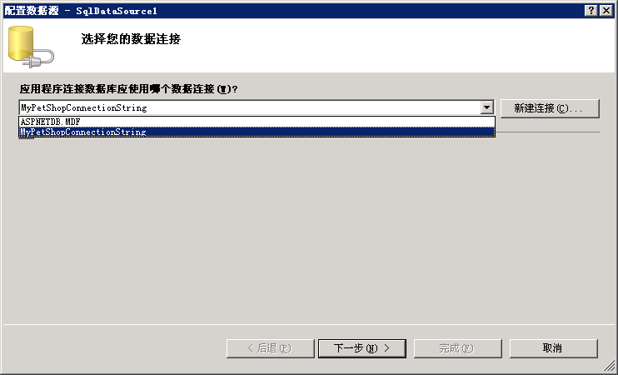
“配置数据源”向导

Slide 18
数据连接说明
下拉列表框会列出存储在App_Data文件夹中的数据库名和存储在web.config文件的<connectionStrings>配置节中的数据连接名。
连接字符串包括数据库信息和身份验证信息。
Data Source=.\SQLEXPRESS; AttachDbFilename=|DataDirectory|\MyPetShop.mdf;
Integrated Security=True;User Instance=True

Slide 19
数据连接说明（续）
SQL Server数据库的身份验证：Windows验证、SQL Server验证和混合验证。
Windows验证使用Windows用户帐号连接SQL Server，常用于局域网络。

Slide 20
数据连接说明（续）
SQL Server验证使用SQL Server的注册帐号连接SQL Server，常用于Internet环境。
<add name="MyPetShopConnectionString" connectionString="Data Source=.;Initial Catalog=MyPetShop;Persist Security Info=True;User ID=sa;Password=xjl-111" providerName="System.Data.SqlClient"/>
混合验证的连接字符串可选择Windows验证格式或SQL Server验证格式。

Slide 21
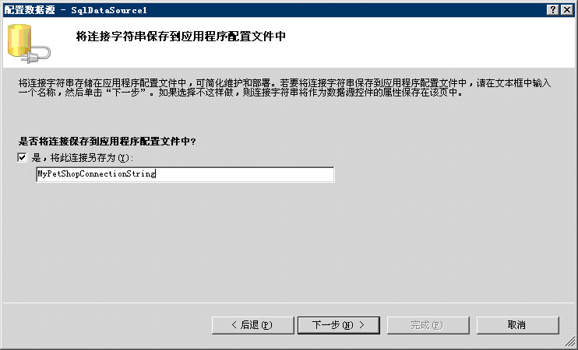
“配置数据源”向导（续）

Slide 22
连接字符串存放位置说明（续）
SqlDataSource控件的定义
<asp:SqlDataSource ID="SqlDataSource1" runat="server"
ConnectionString="<%$ ConnectionStrings:MyPetShopConnectionString %>"
SelectCommand="SELECT DISTINCT [CategoryId] FROM [Product]">
</asp:SqlDataSource>

Slide 23
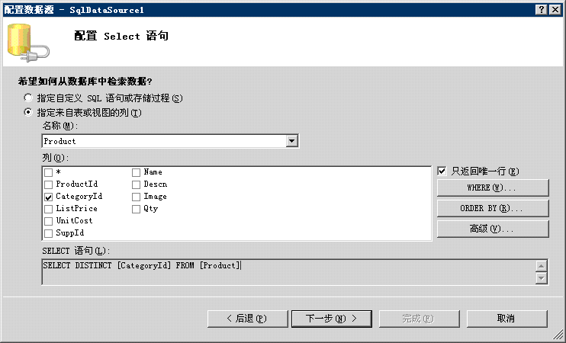
“配置数据源”向导（续）

Slide 24
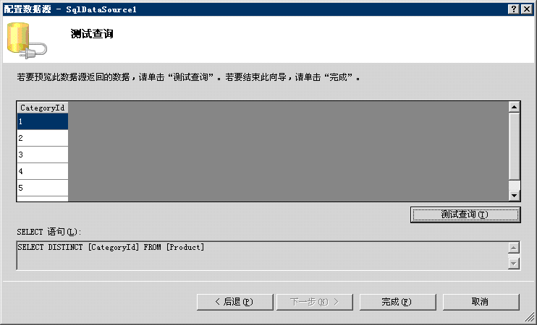
“配置数据源”向导（续）

Slide 25
实例7-1 SqlDataSource.aspx
测试SqlDataSource控件，在GridView中显示控件绑定的Select查询
测试SqlDataSource控件，在DropDownList中显示绑定的Select查询，并测试其DataTextField和DataValueField属性；

Slide 26
SqlDataSource的参数绑定
在Select、Insert、Delete、Update等数据操作时允许使用参数。

Slide 27
SqlDataSource参数绑定的数据来源
ControlParameter：实现控件属性值与参数的绑定。
FormParameter：实现表单域的值与参数的绑定。
CookieParameter：实现Cookie对象值与参数的绑定。
ProfileParameter：实现用户配置属性值与参数的绑定。
QueryStringParameter：实现QueryString对象值与参数的绑定。
SessionParameter：实现Session对象与参数的绑定。

Slide 28
实例7-2 实现SqlDataSource控件的参数绑定
当选择宠物类别后，列表框中将显示该类别的所有产品。
源程序：SqlDSParameters.aspx
程序说明：本示例不用编写任何代码，所有操作都通过属性设置实现。

Slide 29
利用SqlDataSource设置的SQL语句管理数据
在数据源配置时除可设定Select语句外，还可组合Insert、Update和Delete语句。
设定的Select语句在网页有数据显示时即被执行，不需要调用相应的方法执行，而设定的Insert、Update和Delete语句必须调用相应的方法才能被执行。例如，Insert语句的执行应调用SqlDataSource控件的Insert()方法。

Slide 30
7.4 使用LINQ实现数据访问
LINQ集成于.NET Framework 4.5中，提供了统一的语法实现多种数据源的查询和管理。
LINQ to Objects：用于处理Array和List等集合类型数据。
LINQ to XML：用于处理XML类型数据。
LINQ to DataSet：用于处理DataSet类型数据。
LINQ to SQL：用于处理SQL Server数据库类型数据。
LINQ to Entities用于处理实体数据模型。

Slide 31
7.4.1 LINQ查询表达式
from子句——指定查询操作的数据源和范围变量。
select子句——指定查询结果的类型和表现形式。
where子句——指定筛选操作的逻辑条件。
group子句——对查询结果进行分组。
orderby子句——对查询结果进行排序。
join子句——连接多个查询操作的数据源。

Slide 32
7.4.1 LINQ查询表达式（续）
let子句——创建用于存储查询表达式中的子表达式结果的范围变量。
into子句——提供一个临时标识符，该标识符可以在join、group或select子句中被引用。
查询表达式必须以from子句开始，以select或group子句结束，中间可以包含一个或多个from、where、orderby、group、join、let等子句。

Slide 33
7.4.2 LINQ to SQL概述
数据库与对象间映射关系表
SQL Server对象 | LINQ to SQL对象
SQL Server数据库 | DataContext类
表 | 实体类
属性 | 属性
外键关系 | 关联
存储过程 | 方法

Slide 34
MyPetShop.dbml
MyPetShop.dbml：定义MyPetShop数据库的架构。
MyPetShop.dbml.layout：定义每个表的布局。
MyPetShop.designer.cs：定义自动生成的类，包括：一是与MyPetShop数据库对应的类，该类派生自DataContext类并以MyPetShopDataContext命名；二是以MyPetShop数据库中各表的表名作为类名的各实体类。

Slide 35
MyPetShop.dbml（续）
实体类通过TableAttribute类的Name属性描述与数据表的映射关系。
实体类的属性通过ColumnAttribute类映射到数据库表的属性。
在实体类中，通过AssociationAttribute类映射数据库表间的外键关系。
在MyPetShopDataContext类中，通过FunctionAttribute类将数据库中的存储过程映射为对应的方法，并通过ParameterAttribute类将存储过程中的参数映射到对应方法的参数。

Slide 36
7.4.3 利用LINQ to SQL查询数据——投影
投影
可采用select子句通过投影操作实现。投影后的结果将新生成一个对象，该对象通常是匿名的。
基本用法
MyPetShopDataContext db = new MyPetShopDataContext();
建立一个对象实例
var results = from r in db.Product select r
r为一个范围变量， db.Product为数据源，select r为投影，from、in、select为关键字。
投影的其他形式
select new {r.ProductId, r.CategoryId, r.Name}
select new {编号=r.ProductId, r.CategoryId, 名称=r.Name}
select new {编号=r.ProductId,类别=r.CategoryId.ToString()+r.Category.Name, 名称=r.Name}

Slide 37
实例7-2 利用LINQ to SQL实现投影
本实例将创建包含ProductId、CategoryId和Name属性的匿名对象。
源程序：LinqSqlQuery.aspx.cs中btnProject_Click()部分

Slide 38
选择
选择实现了记录的过滤，由where子句完成。

Slide 39
实例7-3 利用LINQ to SQL实现选择
本实例将选择UnitCost>20的记录。
源程序：LinqSqlQuery.aspx.cs中btnSelect_Click()部分

Slide 40
实例7-4 利用LINQ to SQL实现排序
本实例使用orderby子句实现价格的降序排列。
源程序：LinqSqlQuery.aspx.cs中btnOrder_Click ()部分

Slide 41
分组
使用group…by子句。
分组后的结果集合将采用集合的集合形式。
外集合中的每个元素包括键值及根据该键值分组的元素集合。因此，要访问分组后的结果集合中的元素，必须使用嵌套的循环语句。外循环用于循环访问外集合中的每个元素（即每个组），内循环用于循环访问内集合中的元素（即每个组中的元素）。
若要引用分组操作的结果，可以使用into子句创建用于进一步查询的标识符。

Slide 42
实例7-5 利用LINQ to SQL实现分组
本实例根据CategoryId分组，并显示CategoryId值为5的集合。
源程序：LinqSqlQuery.aspx.cs中btnGroup_Click ()部分

Slide 43
聚合
主要涉及Count()、Max()、Min()、Average()等方法。
参数常使用Lambda表达式。格式如下：
（输入参数）=> {语句块}
当把Lambda表达式应用于Max()、Min()、Average()等聚合方法时，编译器会自动推断输入参数的数据类型。

Slide 44
实例7-6 利用LINQ to SQL实现聚合操作
本实例根据CategoryId分组统计每组的个数、ListPrice的最大值、最小值和平均值。
源程序：LinqSqlQuery.aspx.cs中btnPolymerize_Click ()部分

Slide 45
连接
使用join子句。
对于具有外键约束的多表，可以直接通过引用对象的形式进行查询，也可以使用join子句实现。

Slide 46
实例7-7 利用LINQ to SQL实现直接引用对象连接
本实例通过直接引用对象形式查询产品的分类名称。
源程序：LinqSqlQuery.aspx.cs中btnQuote_Click ()部分

Slide 47
实例7-8 利用LINQ to SQL实现join连接
本实例实现与实例7-7一样的功能，主要适用于连接未建立外键关联的两个表。
源程序：LinqSqlQuery.aspx.cs中btnJoin_Click ()部分

Slide 48
模糊查询
使用时需调用System.Data.Linq.SqlClient.SqlMethods.Like()方法。
通配符
“%”:匹配0到若干个字符；
“_”:匹配1个字符；
“[c-p]arsen”:第一个字符为c到p之间任意一个；
“de[^k]%”:以de开头，且第三个字符不为k的字符串
“de[^a-f]%

Slide 49
实例7-9 利用LINQ to SQL实现模糊查询
本实例查询商品名称中包含fly的商品。
源程序：LinqSqlQuery.aspx.cs中btnFuzzy_Click ()部分

Slide 50
7.4.4 利用LINQ to SQL管理数据——插入数据
插入数据利用InsertAllOnSubmit()和InsertOnSubmit()方法实现，前者用于插入集合数据实体，后者用于插入单个实体。

Slide 51
实例7-10 利用LINQ to SQL插入数据
本实例将通过文本框获取Name和Descn属性的值，再插入到Category表。因为Category表在设计时已将CategoryId属性设置为会自动递增的标识，所以在插入数据时不需要插入CategoryId属性值。
源程序：LinqSqlManageData.aspx.cs中btnInsert_Click()部分

Slide 52
修改数据
修改数据时需要根据某种信息找到需要修改的数据，如个人信息的修改需先通过身份验证，再根据身份标识获取个人信息实现数据的修改。

Slide 53
实例7-11 利用LINQ to SQL修改数据
本实例将获取根据输入的CategoryId确定的数据，再进行修改操作。因为 CategoryId是标识，该值不能修改。
源程序：LinqSqlManageData.aspx.cs中btnUpdate_Click()部分

Slide 54
删除数据
删除数据利用DeleteAllOnSubmit()和DeleteOnSubmit()方法实现，前者用于删除实体集合，后者用于删除单个实体。

Slide 55
实例7-12 利用LINQ to SQL删除数据
本实例将根据输入的CategoryId删除数据。
源程序：LinqSqlManageData.aspx.cs中btnDelete_Click()部分

Slide 56
存储过程
要使用原来SQL Server中定义的存储过程，需要在建立MyPetShop.dbml时将存储过程拖入到对象关系设计器的右窗口中，然后，VSEW 2012会自动建立与存储过程对应的方法。在具体使用存储过程时，只要调用对象的方法就可以了。

Slide 57
实例7-13 利用LINQ to SQL调用存储过程
本实例将利用存储过程实现数据插入操作。首先在MyPetShop数据库中建立CategoryInsert存储过程，再在MyPetShop.dbml中生成对应的CategoryInsert()方法。
源程序：存储过程CategoryInsert
源程序：LinqSqlManageData.aspx.cs中btnProcedure_Click()部分

Slide 58
7.4.5 LINQ to XML概述
XDocument类——用于操作XML文档。调用其Save()方法可建立XML文档。
XDeclaration类——用于操作XML文档中的声明，包括版本、编码等。
XComment类——用于操作XML文档中的注释。
XAttribute类——用于操作XML元素的属性，是一个名称/值对。

Slide 59
7.4.5 LINQ to XML概述（续）
XElement类——用于操作XML文档中可包含任意多级别子元素的元素。其中，Name属性用于获取元素名称；Value属性用于获取元素的值；Load()方法用于导入XML文档到内存，并创建XElement实例；Save()方法用于保存XElement实例到XML文档；Attribute()方法用于获取元素的属性；Remove()方法用于删除一个元素；ReplaceNodes()方法用于替换元素的内容；SetAttributeValue()方法用于设置元素的属性值。

Slide 60
7.4.6 利用LINQ to XML管理XML文档——创建XML文档
利用XDocument对象。
按照XML文档的格式，分别把XML文档的声明、元素、注释等内容添加到XDocument对象中。
用Save()方法保存到Web服务器硬盘。

Slide 61
实例7-14 利用LINQ to XML创建XML文档
本实例创建XML文档BookLinq.xml。
源程序：LinqXml.aspx.cs中btnCreate_Click()部分

Slide 62
查询XML文档
使用LINQ查询表达式可方便地读取XML文档、查询根元素、查询指定名称的元素、查询指定属性的元素、查询指定元素的子元素等。

Slide 63
实例7-15 利用LINQ to XML查询指定属性的元素
本实例查询BookName元素值为“ASP.NET高级编程”的元素，最后输出该元素的属性值、下一级子元素BookName和Price的值。
源程序：LinqXml.aspx.cs中的btnQuery_Click()部分

Slide 64
插入元素
建立一个XElement实例。
添加相应内容。
利用Add()方法添加到上一级元素中。
利用Save()方法保存到XML文档。

Slide 65
实例7-16 利用LINQ to XML插入元素
本实例在BookLinq.xml文档中插入一个新元素。
源程序：LinqXml.aspx.cs中btnInsert_Click()部分

Slide 66
修改元素
根据关键字查找到该元素。
利用SetAttributeValue()方法设置属性值，ReplaceNodes()方法修改元素的内容。
利用Save()方法保存到XML文档。

Slide 67
实例7-17 利用LINQ to XML修改元素
本实例修改ID属性值为101的元素内容。
源程序：LinqXml.aspx.cs中btnUpdate_Click()部分

Slide 68
删除元素
根据关键字查找到该元素。
利用Remove()方法删除元素。
利用Save()方法保存到XML文档。

Slide 69
实例7-18 利用LINQ to XML删除元素
本实例删除ID属性值为102的元素。
源代码：LinqXml.aspx.cs中的btnDelete_Click()部分

Slide 70
7.5 小结
LINQ技术与编程语言整合，将数据访问与LINQ查询表达式结合，把数据作为对象处理，符合数据访问技术的发展。
LINQ非常简洁地实现了数据查询、插入、删除、修改等操作。
充分理解利用LINQ技术，能满足任何数据访问的需求，这也是Microsoft今后用于数据访问的主要技术。

